Slide 1
Machine Learning
第一周
Made by 罗羚玮
2022年4月15日

Slide 2
O U R T E A M
罗羚玮
金博航

Slide 3
Review
回顾线性代数特征向量，矩阵相关内容
学习python基本语法(ing)，安装PyCharm

Slide 4


D E F I N I T I O N
定义
一个计算机程序利用经验E来学习任务T，性能是P，如果针对任务T的性能P随着经验E不断增长，则称为机器学习
有解决方案(解决方案需要进行大量扔微调或需要遵循大量规则的问题);
传统方法难以解决的复杂问题;
环境有波动(机器学习算法可以适应新数据);
洞察复杂问题和大量数据
适用场合

Slide 5
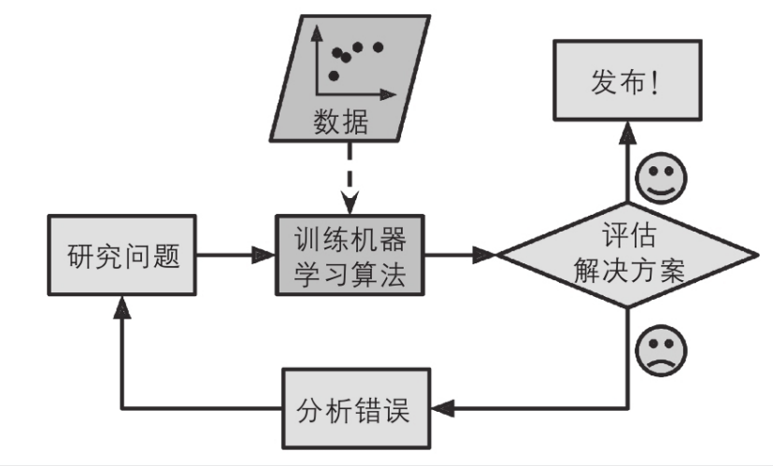

D E F I N I T I O N
机器学习方法

Slide 6
C L A S S I F Y
是否可以动态地进行增量学习
在线学习
批量学习
是否在人类监督下训练
基于已知点匹配 或 模式检测建立模型
有监督学习
无监督学习
半监督学习
强化学习
2
基于实例的学习
基于模型的学习
5
1
3

Slide 7
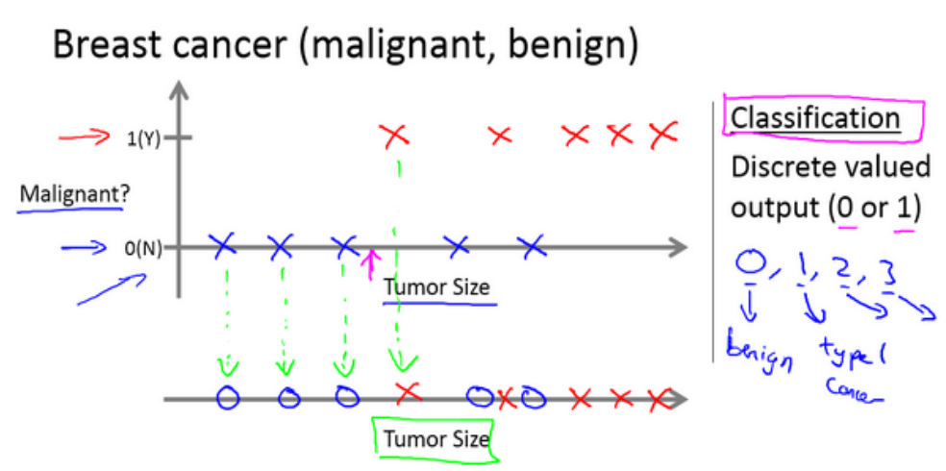
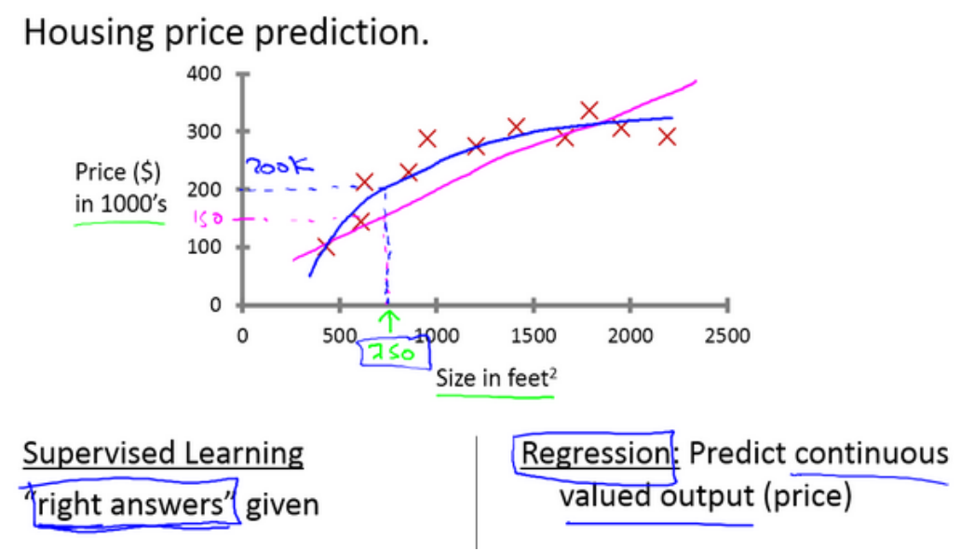

SUPERVISED LEARNING
PLAN
分类问题
推测出离散的输出结果
1
例：乳腺癌预测--根据病历来推测乳腺癌良性与否，假如有人检测出乳腺肿瘤，恶性肿瘤有害并且十分危险，而良性的肿瘤危害就没那么大
有监督学习
给算法包含所需解决方案的训练集
回归问题
推测出连续的输出结果
例：房价预测--给定一组房屋的面积以其房价，基于该组数据来预测输入的房屋的价格

Slide 8
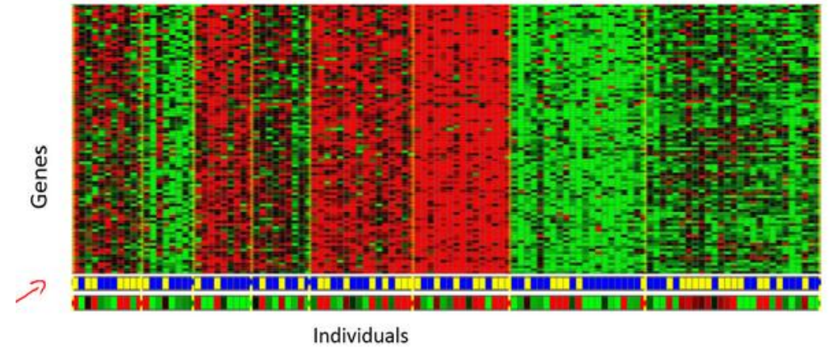

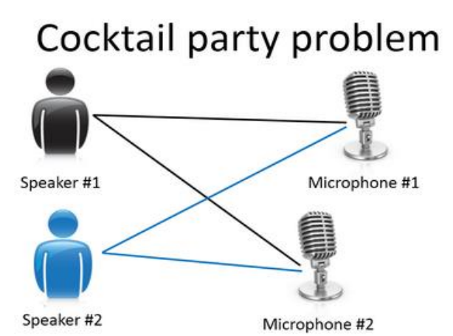
UNSUPERVISED LEARNING
PLAN
聚类算法
将数据分成不同的簇
2
可用于组织大型计算机集群；社交网络分析；天文数据分析
例1：DNA微观数据--输入一组不同的个体，对每个个体分析他们是否有一个特定的基因，颜色展示了相应的程度
无监督学习
训练数据都是未经标记的
例2：鸡尾酒宴问题--将一个房间内两个麦克风记录的叠加声音，区分出不同的音频资源

Slide 9
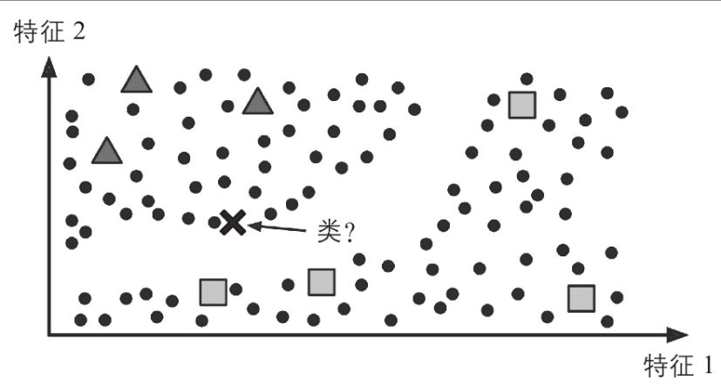
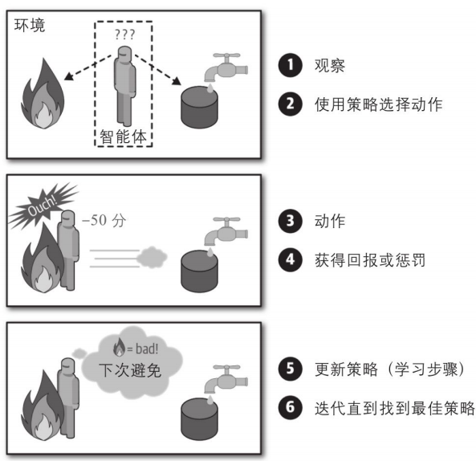


C L A S S I F Y
PLAN
例：半监督学习有两个类别（三角形和正方形）：未标记的示例
（圆形）有助于将新实例（十字）分类为三角形类别而不是正方形类别，即使它更接近于标记的正方形
例：它的学习系统能够观察环境，做出选择，执行动作，并获得回报。所以它必须自行学习什么是最好的策略，从而随着时间的推移获得最大的回报--许多机器人通过强化学习算法来学习如何行走
PLAN
3
4
半监督学习
强化学习
有很多未标
记的数据而很少有已标记的数据
Here Add Some Own Text of Yours

Slide 10


BATCH\ONLINE LEARNING
分类标准
系统分类的标准是看系统是否可以从传入的数据流中进行增量学习
批量学习
系统无法进行增量学习--即必须使用所有可用数据进行训练。通常都是离线完成的。离线学习就是先训练系统，然后将其投入生产环境，这时学习过程停止，它只是将其所学到的应用出来
在线学习
循序渐进地给系统提供训练数据，逐步积累学习成果。这种提供数据的方式可以是单独的，也可以采用小批量的小组数据来进行训练。每一步学习都很快速并且便宜，这样系统就可以根据飞速写入的最新数据进行学习

Slide 11
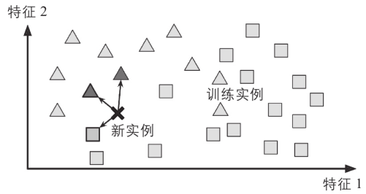
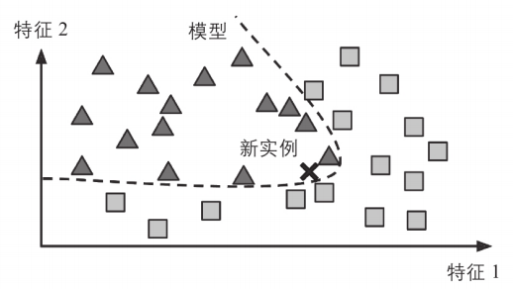
CASE-BASE/MODEL-BASE LEARNING
^{分类}
对机器学习系统进行分类的方法是看它们如何泛化
泛化的主要方法有两种：基于实例的学习和基于模型的学习
基于
基于
标准
基于
实例
实例
实例
系统学习这些示例，然后通过使用相似度度量来比较新实例和已经学习的实例（或它们的子集），从而泛化新实例
系统学习这些示例，然后通过使用相似度度量来比较新实例和已经学习的实例（或它们的子集），从而泛化新实例
学习
学习
基于
模型
从一组示例集中实现泛化的另一种方法是构建这些示例的模型，然后使用该模型进行预测
学习

Slide 12



线性回归
模型表示
代价函数
梯度下降

Slide 13
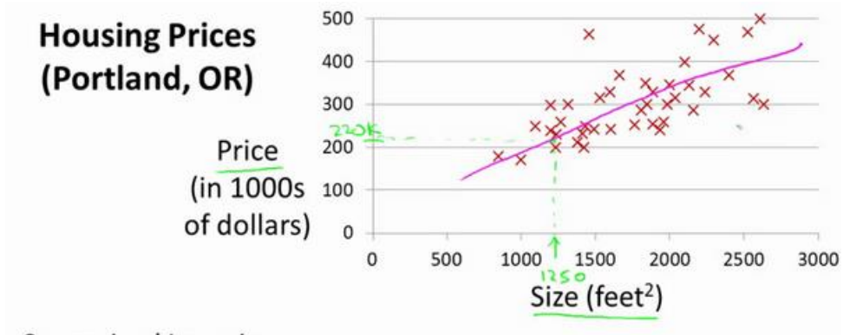
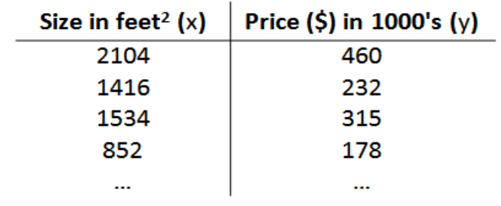
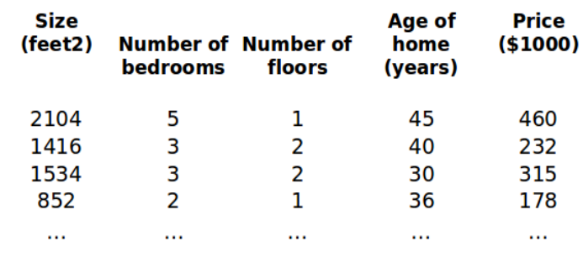
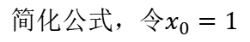
MODEL REPRESENTATION
模型表示
例：
预测住房价格，使用一个数据集，数据集包含俄勒冈州波特兰市的住房价格。构建一个模型，也许是条直线，也许是曲线，从这个数据模型上可以得出所输入新的实例的输出结果。这就是监督学习算法的一个例子
单变量表示：
多变量表示：
简化公式，令$x_{0}=1$

Slide 14
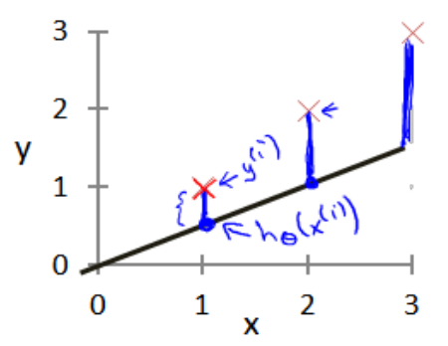
C O S T F U N C T I O N
01
代价函数(平方误差函数)
代价函数是帮助为模型选择合适的参数 ，选择出可以使得建模误差的平方和能够最小的模型参数
02
建模误差
选择的参数决定了我们得到的直线相对于我们的训练集的准确程度，模型所预测的值与训练集中实际值之间的差距
03
公式
一元：
多元：

Slide 15
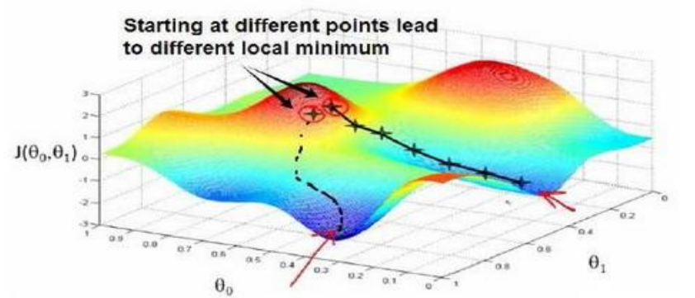
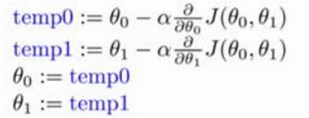
G R A D I E N T D E S C E N T
先随机选择一个参数组合，计算代价函数，寻找下一个能让代价函数值下降最多的参数组合，直到找到一个局部最小值
决定了我们沿着能让代价函数下降程度最大的方向向下迈出的步子有多大
梯度下降
批量梯度下降
同时更新
思想
学习率
求出代价函数最小值

Slide 16
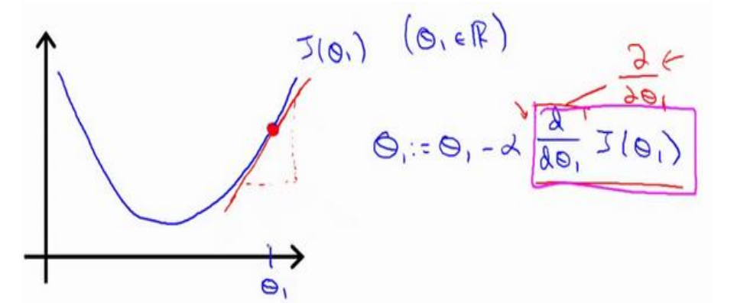
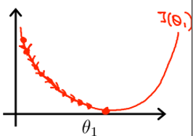
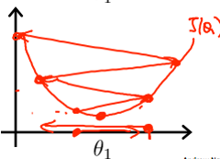
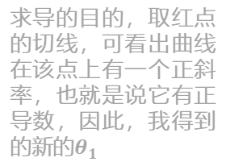
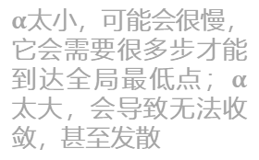

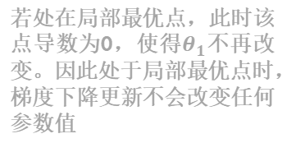
GRADIENT DESCENT INTUITION
图示理解
初始化在局部最优点
求导的目的，取红点的切线，可看出曲线在该点上有一个正斜率，也就是说它有正导数，因此，我得到的新的$θ_{1}$
若处在局部最优点，此时该点导数为0，使得$θ_{1}$不再改变。因此处于局部最优点时，梯度下降更新不会改变任何参数值
学习率$α$
$α$太小，可能会很慢，它会需要很多步才能到达全局最低点；$α$太大，会导致无法收敛，甚至发散
4
2
1
3
公式

Slide 17
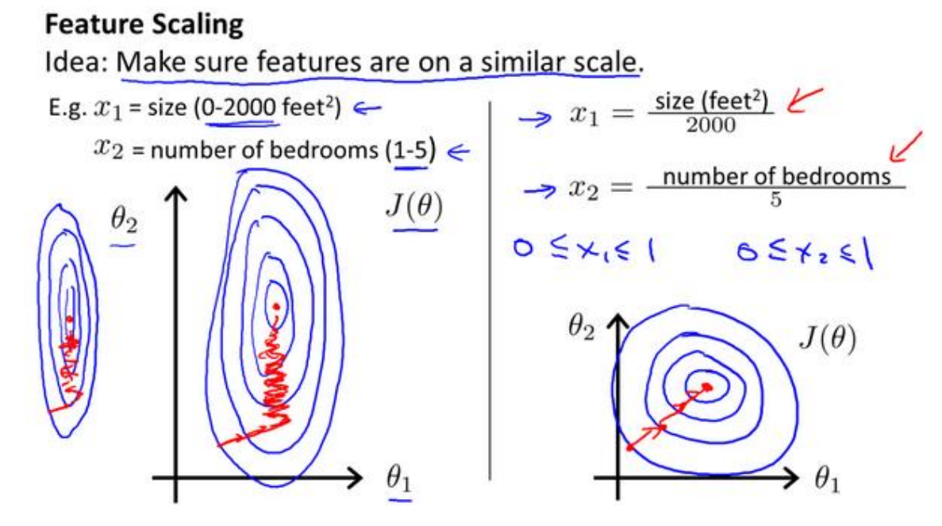
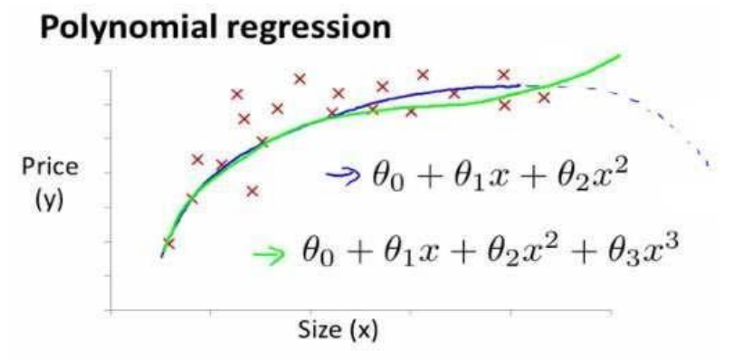
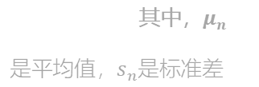
F E A T U R E S C A L I N G
方法
将特征值均一化处理，将所有特征的尺度都尽量缩放到-1 到 1 之间
目的
图示
面对多维特征问题，要保证这些特征都具有相近的尺度，这将帮助梯度下降算法更快地收敛
6
4
2
均一化处理
5
1
3
多项式回归
其中，$μ_{n}$
是平均值，$s_{n}$是标准差
采用多项式回归模型，在运行梯度下降算法前，特征缩放非常有必要

Slide 18
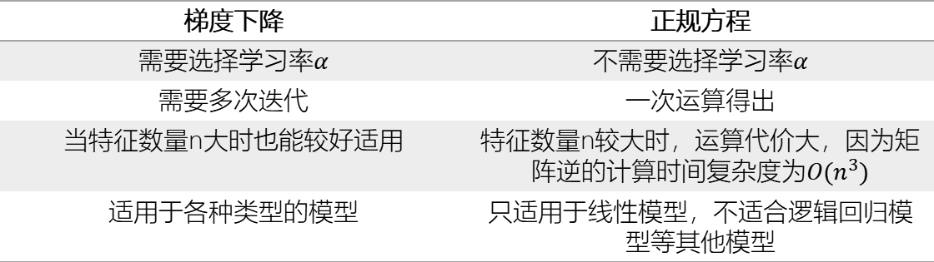
N O R M A L E Q U A T I O N
正规方程求解
通过求解方程 找出使得代价函数最小的参数
其中方程中$X$为训练集特征矩阵，训练结果为向量y
不适用情况
对于不可逆矩阵，不能使用正规方程求解
不可逆情况：特征之间不独立（同时包含英尺为单位的尺寸和米为单位的尺寸两个特征）；特征数量大于训练集的数量
梯度下降与正规方程比较
梯度下降 | 正规方程
需要选择学习率$α$ | 不需要选择学习率$α$
需要多次迭代 | 一次运算得出
当特征数量n大时也能较好适用 | 特征数量n较大时，运算代价大，因为矩阵逆的计算时间复杂度为$O(n^{3})$
适用于各种类型的模型 | 只适用于线性模型，不适合逻辑回归模型等其他模型

Slide 19
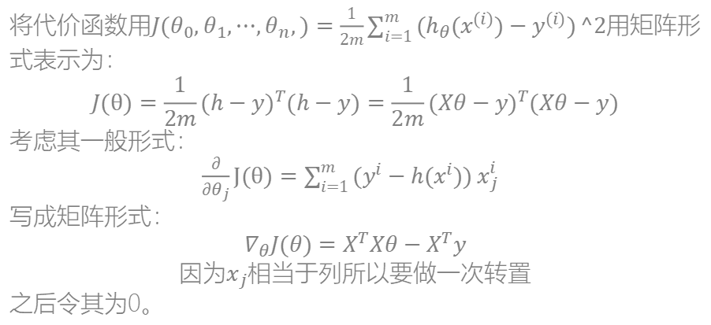
N O R M A L E Q U A T I O N
27th
MAR
正规方程推导
FEB
将代价函数用$J(θ_{0},θ_{1},⋯,θ_{n},)=\frac{1}{2m}\sum_{i=1}^{m}{(h_{θ}(x^{(i)})−y^{(i)})}^2$用矩阵形
式表示为：
$$J(θ)=\frac{1}{2m}{(h−y)}^{T}(h−y)=\frac{1}{2m}{(Xθ−y)}^{T}(Xθ−y)$$
考虑其一般形式：
$\frac{∂}{∂θ_{j}}J(θ)=\sum_{i=1}^{m}{{(y}^{i}−h(x^{i}))}x_{j}^{i}$
写成矩阵形式：
$$∇_{θ}J(θ)=X^{T}Xθ−X^{T}y$$
因为$x_{j}$相当于列所以要做一次转置
之后令其为0。

Slide 20

T H A N K S F O R W A T C H I N G

Slide 21
F E A T U R E S C A L I N G
YOUR HEADING
YOUR HEADING
Add some brief about the heading
YOUR HEADING
Add some brief about the heading
Add some brief about the heading
6
4
YOUR HEADING
YOUR HEADING
2
YOUR HEADING
Add some brief about the heading
Add some brief about the heading
Add some brief about the heading
5
1
3

Slide 22
O B J E C T I V E S
YOUR HEADING
YOUR HEADING
Add some brief about the heading
Add some brief about the heading
YOUR HEADING
Add some brief about the heading
YOUR HEADING
9
7
Add some brief about the heading
10
8

Slide 23






O U R S E R V I C E S
Web Design
Web Design
Web Design
Here you need to add some brief about the service that your company is providing currently
Here you need to add some brief about the service that your company is providing currently
Here you need to add some brief about the service that your company is providing currently
Web Design
Web Design
Web Design
Here you need to add some brief about the service that your company is providing currently
Here you need to add some brief about the service that your company is providing currently
Here you need to add some brief about the service that your company is providing currently
Web Design
Web Design
Web Design
Here you need to add some brief about the service that your company is providing currently
Here you need to add some brief about the service that your company is providing currently
Here you need to add some brief about the service that your company is providing currently

Slide 24


W O R K C Y C L E
03
SHOPPING
Add Some Brief Text to Explain
04
06
01
SHOPPING
SHOPPING
SHOPPING
Add Some Brief Text to Explain
Add Some Brief Text to Explain
Add Some Brief Text to Explain
02
SHOPPING
05
Add Some Brief Text to Explain
SHOPPING
Add Some Brief Text to Explain

Slide 25
S C H E D U L E
27th
FEB
Give Some Brief Point To Explain This
17th
MAR
7th
27th
DEC
17th
Give Some Brief Point To Explain This
Give Some Brief Point To Explain This
SEP
MAY
Give Some Brief Point To Explain This
Give Some Brief Point To Explain This

Slide 26
I N F O G R A P H I C
PLAN
PLAN
PLAN
PLAN
1
2
3
4
HEADING
HEADING
HEADING
HEADING
Here Add Some Own Text of Yours
Here Add Some Own Text of Yours
Here Add Some Own Text of Yours
Here Add Some Own Text of Yours

Slide 27
L I N E C H A R T
STAGE
STAGE
STAGE
STAGE
STAGE
STAGE
STAGE
Add Some Brief Text Here
Add Some Brief Text Here
Add Some Brief Text Here
Add Some Brief Text Here
Add Some Brief Text Here
Add Some Brief Text Here
Add Some Brief Text Here
HEADING
HEADING
Add Some Brief Text Here To Explain
Add Some Brief Text Here To Explain

Slide 28
P E R C E N T A G E
55%
35%
75%
95%
HEADING
HEADING
HEADING
HEADING
Add Some Brief Text Here to Explain
Add Some Brief Text Here to Explain
Add Some Brief Text Here to Explain
Add Some Brief Text Here to Explain

Slide 29

W O R K I N M A P
YOUR HEADING
Add some brief about the heading
YOUR HEADING
Add some brief about the heading
YOUR HEADING
YOUR HEADING
Add some brief about the heading
Add some brief about the heading
YOUR HEADING
Add some brief about the heading
YOUR HEADING
Add some brief about the heading

Slide 30
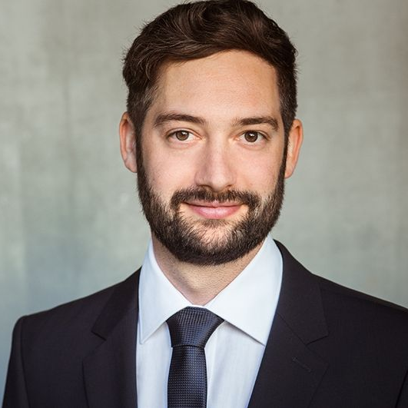

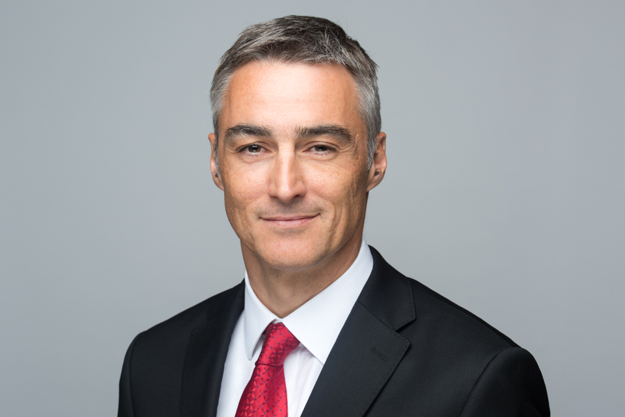
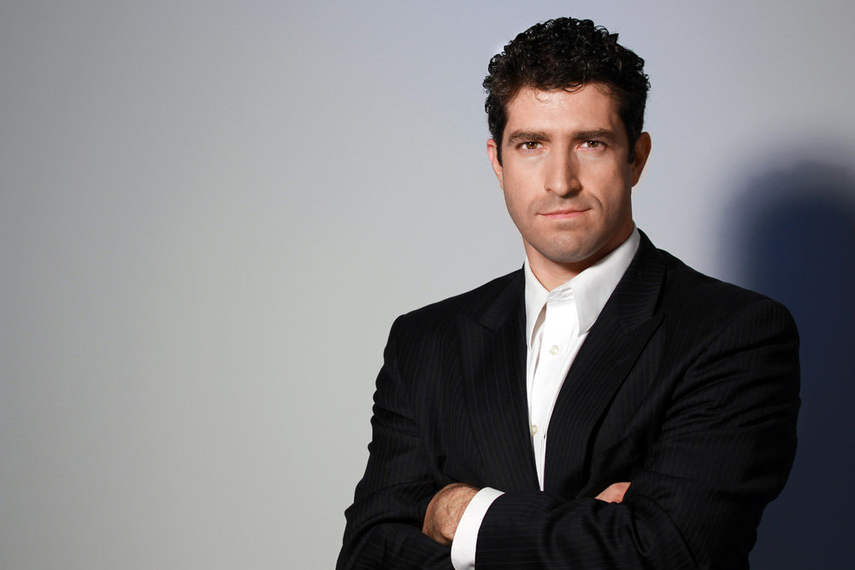
O U R T E A M C R E W
01
02
03
04
ALAN MARTIN
JHON DOE
PABLO PICASO
WALTER WHITE
CEO, COMPANY NAME
CEO, COMPANY NAME
CEO, COMPANY NAME
CEO, COMPANY NAME
Here Write Brief Message About Yourself
Here Write Brief Message About Yourself
Here Write Brief Message About Yourself
Here Write Brief Message About Yourself

Slide 31





O U R C L I E N T
CLIENT
CLIENT
CLIENT
CLIENT
Add Some Brief About Your Customers
Add Some Brief About Your Customers
Add Some Brief About Your Customers
Add Some Brief About Your Customers

Slide 32




P O R T F O L I O
01
02
03
04
PROJECT NAME
PROJECT NAME
PROJECT NAME
PROJECT NAME
Add Some Brief Text Here to Explain
Add Some Brief Text Here to Explain
Add Some Brief Text Here to Explain
Add Some Brief Text Here to Explain

Slide 33
O U R L I S T
01
Your Heading
05
Your Heading
09
Your Heading
Here add some brief about the heading point
Here add some brief about the heading point
Here add some brief about the heading point
02
Your Heading
06
Your Heading
10
Your Heading
Here add some brief about the heading point
Here add some brief about the heading point
Here add some brief about the heading point
03
Your Heading
07
Your Heading
11
Your Heading
Here add some brief about the heading point
Here add some brief about the heading point
Here add some brief about the heading point
04
Your Heading
08
Your Heading
12
Your Heading
Here add some brief about the heading point
Here add some brief about the heading point
Here add some brief about the heading point

Slide 34
T I M E L I N E S L I D E
YOU NEED TO ADD
YOUR OWN BULLET POINTS
YOU NEED TO ADD
YOUR OWN BULLET POINTS
2008
2010
2012
2009
2011
YOU NEED TO ADD
YOUR OWN BULLET POINTS
YOU NEED TO ADD
YOUR OWN BULLET POINTS
YOU NEED TO ADD
YOUR OWN BULLET POINTS

Slide 35
T I M E L I N E S L I D E
YOU NEED TO ADD
YOUR OWN BULLET POINTS
YOU NEED TO ADD
YOUR OWN BULLET POINTS
2013
2015
2017
2014
2016
YOU NEED TO ADD
YOUR OWN BULLET POINTS
YOU NEED TO ADD
YOUR OWN BULLET POINTS
YOU NEED TO ADD
YOUR OWN BULLET POINTS

Slide 36
I N F O G R A P H I C S
62%
57%
95%
WORDPRESS
WORDPRESS
WORDPRESS
57%
36%
92%
WORDPRESS
WORDPRESS
WORDPRESS

Slide 37




S O C I A L M E D I A
8M
6M
7M
4M
Add Some Brief Text Here to Explain
Add Some Brief Text Here to Explain
Add Some Brief Text Here to Explain
Add Some Brief Text Here to Explain

